Slide 1
Pluripotensi ve Nükleer Yeniden Programlama
Asuman Sunguroğlu 2012

Slide 2
Reprogramlamanın amacı, diferansiye hücreyi pluripotensiye indüklemektir. Bu hücreler hemen hemen tüm hücre tiplerine dönüşebilir.
Dediferansiyasyon Terminal diferansiye bir hücrenin daha az diferansiye evreye dönmesini içerir. Bu süreç hücrenin tekrar rediferansiye olmadan bölünmesine izin verir ve yeni oluşan hücrelerin kaybolan hücrelerin yerini almasına yol açar

Slide 3
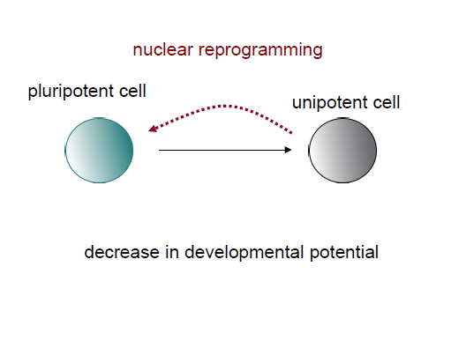

Slide 4
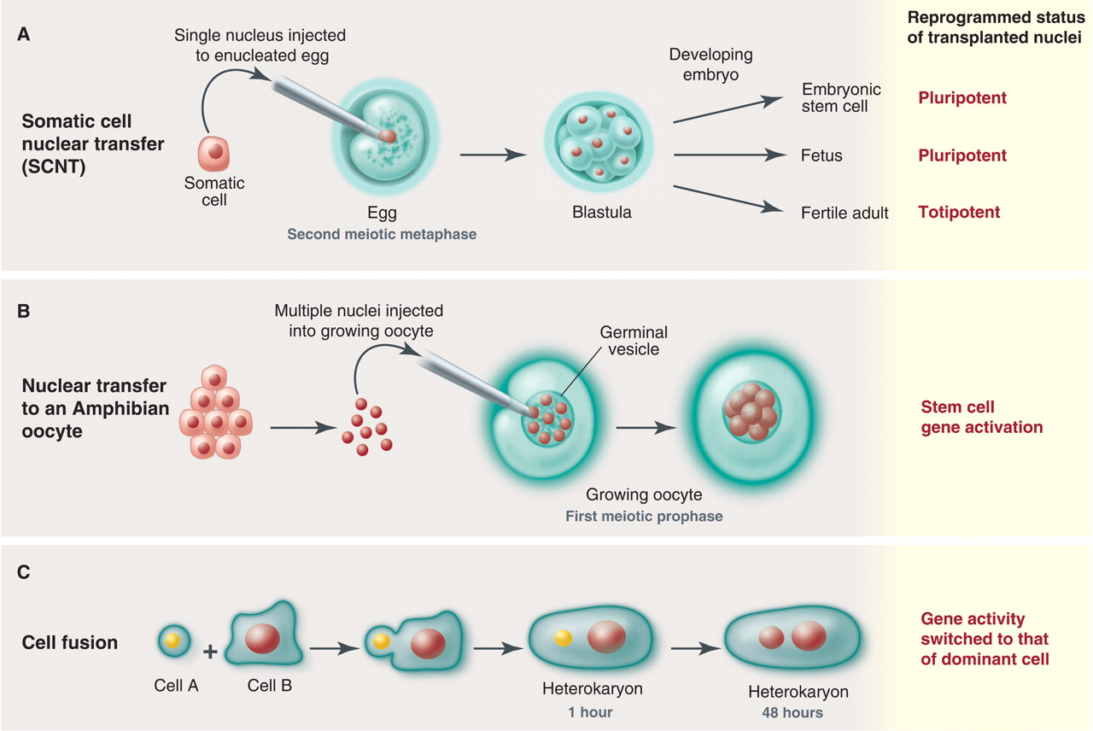
Fig. 1. Designs of nuclear transfer experiments (A) to unfertilized eggs (second meiotic metaphase) of frogs or mammals or (B) to first meiotic frog oocytes
J. B. Gurdon et al., Science 322, 1811 -1815 (2008)
BREAKTHROUGH OF THE YEAR:2008 Reprogramming Cells
Published by AAAS

Slide 5
Somatik hücrenin yeniden programlanması enukleasyon yapılmış (çekirdeği çıkarılmış) bir oosit içerisine yerleştirilmesiyle gerçekleşir(nükleer transplantasyon).
Somatik hücrenin yeniden programlanması iki hücrenin(ESC+Somatik hücre) füzyonu ile gerçekleşebilir. İki farklı hücrenin füzyonu sonucunda 2 nukleus içeren yapı heterokaryondur.

Slide 6
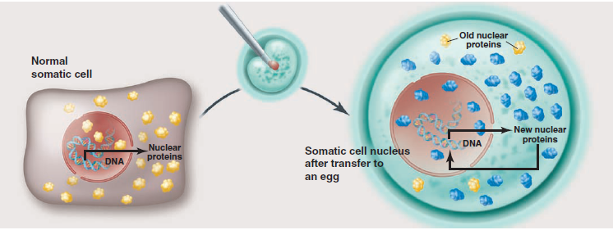

Slide 7
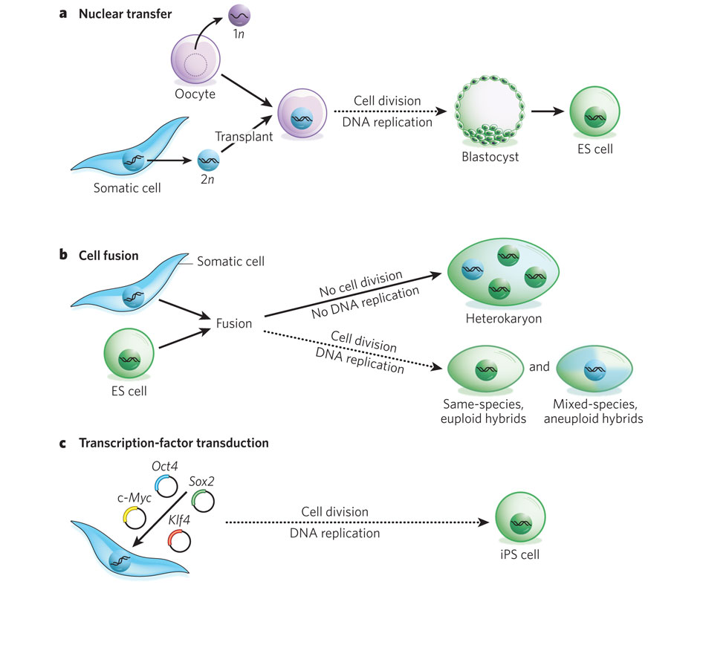
Three approaches to nuclear reprogramming to pluripotency.
Nature 465, 704-712,2010

Slide 8
Applications of iPS cells
Nature 465, 704-712 (10 June 2010

Slide 9
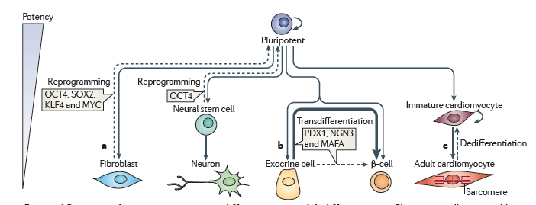

Slide 10
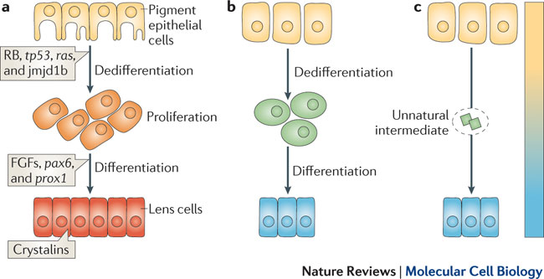
transdiferansiyasyon
Nature Reviews Molecular Cell Biology 12, 79-89,2011

Slide 11
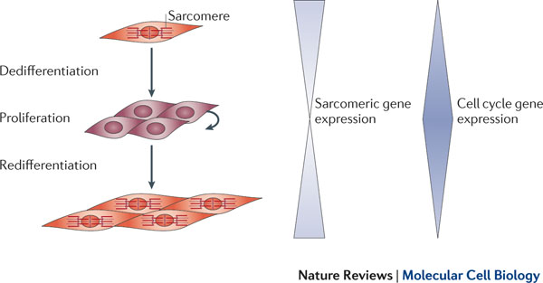
Nature Reviews Molecular Cell Biology 12, 79-89 , 2011

Slide 12
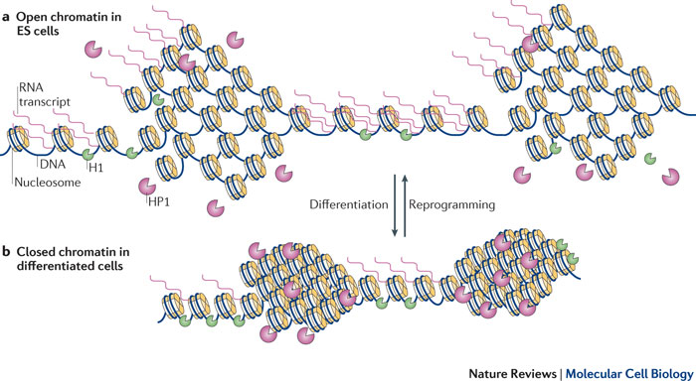
Nature Reviews Molecular Cell Biology 12, 36-47 (January 2011

Slide 13
NATURE REVIEWS | GENETICS VOLUME 12 | APRIL 2011

Slide 14
Cell 132, 567–582, February 22, 2008 ª2008 Elsevier Inc

Slide 15
Yamanaka Kokteyli

Slide 16
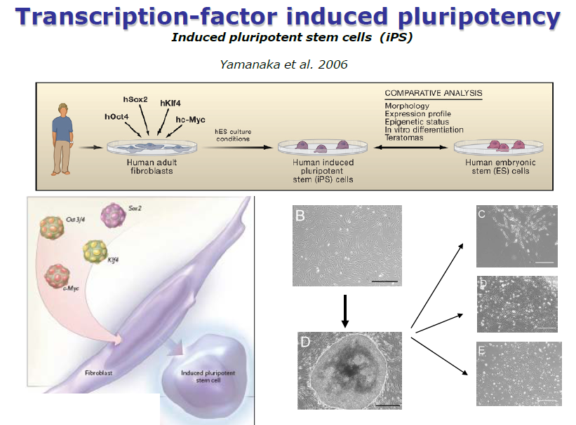

Slide 17
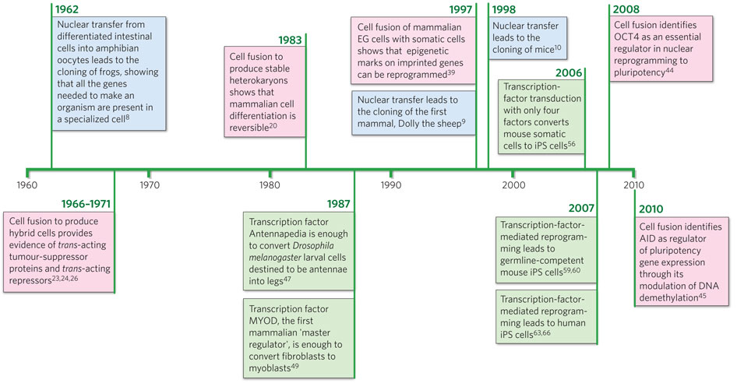
Timeline of discoveries in nuclear reprogramming
Nature 465, 704-712 (10 June 2010

